Slide 1
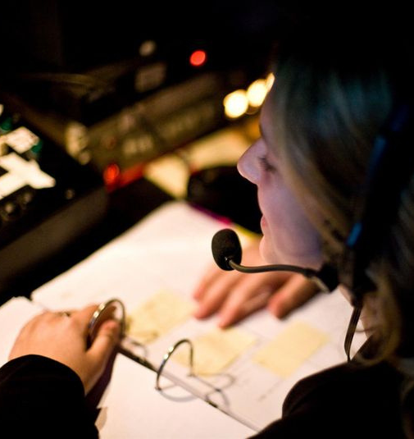
Stage
Management

Slide 2
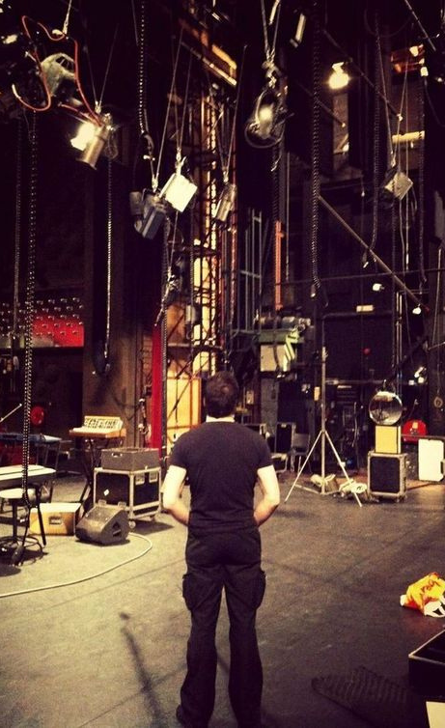
UNDERSTANDING THE CURRENT WORKING TREAN:
ENTERTAINMENT MANAGEMENT
Workplace culture+Human resource management+Team dynamic

Slide 3
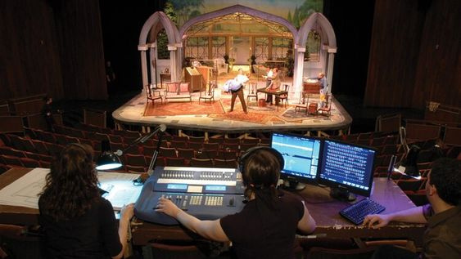
AVENUES OF COMMUNICATION
คุณสมบัติของการเป็น Stage Manager คือ
การเป็นผู้สื่อสารที่ดี
Face-to-Face Communication
Written Communication

Slide 4
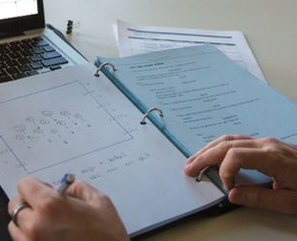
Spatial Management
พื้นที่ ที่มีความจำเป็นต่อกระบวนการผลิตการแสดง
Stage
Backstage
Rehearsal Area

Slide 5
The Nature of Production
ขั้นตอนการทำงาน แบ่งออกเป็น 3 ช่วงการทำงาน :
Pre-Production Production Post-Production

Slide 6
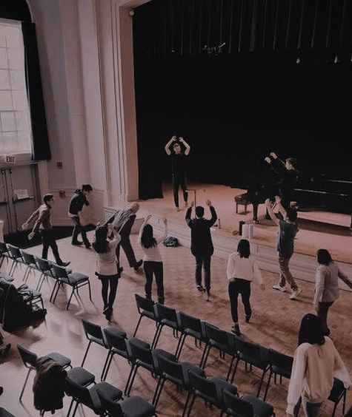
PRE-PRODUCTION
ช่วงเตรียมงาน
Calender
Charecters/Scene Breakdown
Rehearsals
Props List
Audition
Contact Sheet

Slide 7
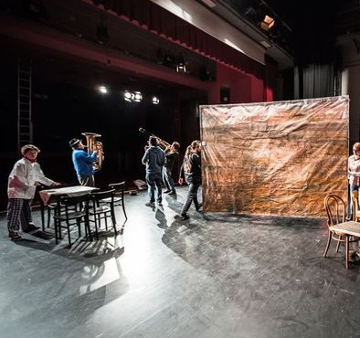
PRODUCTION
ช่วงลงมือปฏิบัติงาน
Prompt Book
Prompt Book Musical
Rehearsals
Props List
Audition
Contact Sheet

Slide 8
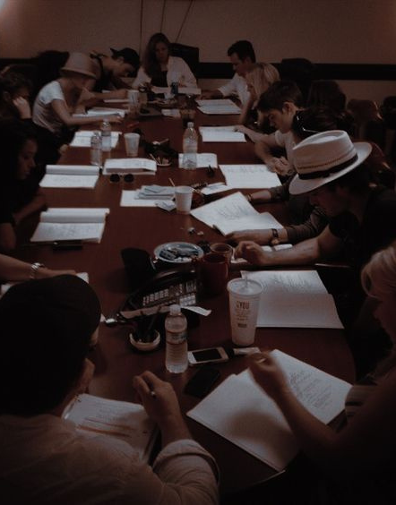
PRODUCTION REHEARSAL
ช่วงซ้อมการแสดง
First Reading
Rehearsal (Dance/music)
Rehearsal Area
Blocking
Fitting
Run Through

Slide 9
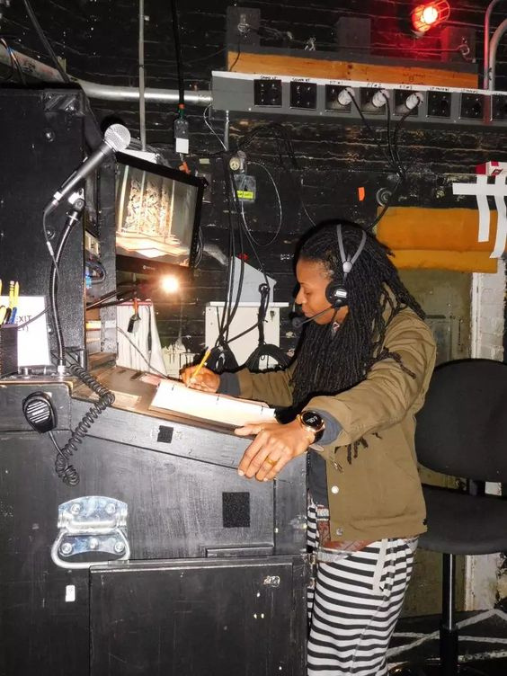
TECHNICAL REHEARSAL
ช่วงการซ้อมเทคนิค
Dry Tech
Cue-to-Cue
Technical Rehearsal
Quick Change Rehearsal
Dress Rehearsal
Run Through

Slide 10
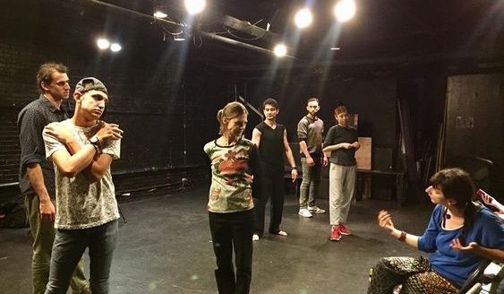
กฎของการเรียก Standby
การใช้อุปกรณ์ (Headset)
การวางตัว Understudy
Emergency

Slide 11
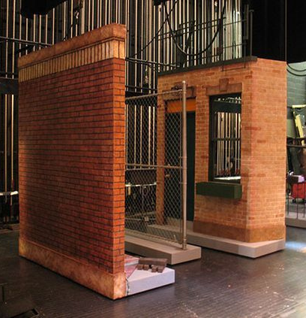
POST-PRODUCTION
ช่วงหลังจบการแสดง
การย้าย Production
การรื้อถอน
สรุปเอกสาร

